Slide 1

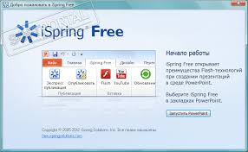
Geograﬁya
Geografiya fanidan test va topshiriqlar tuzishda testologiya fani ISPRING dasturining ahamiyati.
O‘qituvchi:
Abdullayeva Dilnoza
Narzullayevna

Slide 2
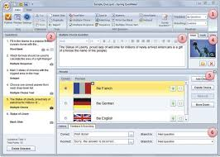
Reja:
1. Ispring dasturi va uning imkoniyatlari.
2. Ispring QuizMaker dasturi yordamida testlar yaratish.
3. Testlar bazasini bir necha usullarda saqlash

Slide 3
Ispring dasturi va uning imkoniyatlari
Ispring Free dasturi .PPT, .PPTX, .PPS, .PPSX formatdagi fayllarni Flash (.SWF) va HTML5 formatiga konvertatsiyalash imkoniyatini beradigan mualliflik dasturi hisoblanadi.
Dastur orqali foydalanuvchilar Flash-roliklar va YouTube-video resurslarni PowerPoint taqdimot slaydlariga joylashtirishlari mumkin. Xususan:
• Yaratiladigan elektron o’quv kontentlarni SCORM va TinCan tizimlarga o’tkazish imkoniyatini beradi, bu esa ixtiyoriy LMS (Learning menegment system) bilan integratsiyalashtirish mumkin degani.
• PowerPoint dasturida yaratilgan taqdimot faylining xajmini 97% gacha siqish imkoniyati mavjud
• PowerPoint dasturida yaratilgan taqdimot faylining himoyalanishini ta’minlaydi.

Slide 4
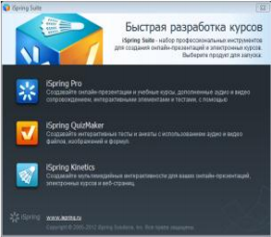
Ushbu paket o’z ichiga 3 ta dasturiy modulni oladi. Ular yordamida audio, video, interaktiv elementlar va testlar bilan boyitilgan onlayn taqdimot materiallari va o’quv kurslari, har xil so’rovnomalar, anketalar, interaktiv testlar, 3D kitob kabi bir qancha elektron nashrlar tashkil etish imkoniyati mavjud.
1-rasm. Ispring Suite elektron nashrlar yaratish paketi modullari

Slide 5
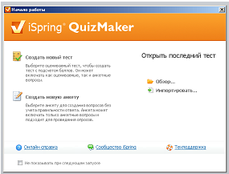
ISpring Suite elektron nashrlar yaratish paketini ushbu http://www.ispring.ru/ispring-suite manzil orqali yuklab olish mumkin. Dastur avtomatik ravishda MS PowerPoint dasturi menyular satriga o’rnatiladi va alohida menyuda joylashadi. Elektron testlar yaratish uchun Ispring Quiz Maker moduli tanlanadi va ekranda quyidagi oyna paydo bo’ladi.
2-rasm. Ispring Quiz Maker modulining ilk interfeysi

Slide 6
Ispring QuizMaker dasturi yordamida testlar yaratish.
Dasturda test savollarining quyidagi ko’rinishlarini yaratish mumkin:
1. Bitta javobli test: bu testning qiyinligi javob variantlarining ko’pligiga bog’liq.
2. Ko’p javobli test: bu test turi yordamida bir necha ma’lumotlar yuzasidan o’quvchi fikrini aniqlash mumkin.
3. “To’g’ri-noto’g’ri” ko’rinishdagi test: bunda anketa savoli ko’rinishiga mos test turi, javob varianti faqat ikkita bo’ladi;
4. Yopiq test: bunda javob varianti o’quvchi tomonidan kiritiladi;
5. O’zaro moslik o’rnatish: bunda bir necha savollar o’zaro javoblari bilan birlashtiriladi;
6. Javoblarni tartiblash: savolning ushbu turida javob variantlari o’zaro tartiblanadi;
7. Sonni kiriting: savolning javobi sifatida o’quvchi sonni kiritishi kerak;
8. Bo’sh joylarni to’ldiring: matndagi bitta yoki bir necha bo’sh joylarni kerakli so’z bilan to’ldirish talab etiladi;
9. Javoblari keltirilgan savol: savolning bo’sh qismlarida javoblar variantlari keltirilgan bo’ladi, ushbu javob variantlardan to’g’risini belgilash mumkin.
10. So’zlar banki: Matnning bo’sh joylariga berilgan so’zlardan keraklilarini tanlab joylashtiriladi. Savolni qiyinlashtirish uchun so’zlar sonini bo’sh joylar sonidan ko’paytirish mumkin.
11. Faol hududni aniqlovchi savol: Savolda rasmdagi qaysidir maydonni belgilash vazifasi joylashtirilgan bo’lib, ushbu rasmdagi hudud o’quvchi tomonidan javob berish jarayonida tanlanadi.

Slide 7
Testlar bazasiga barcha savollarni kiritib bo’linganidan so’ng, bajarilgan ishni elektron shaklda saqlash kerak bo’ladi. Tayyor bo’lgan elektron testni saqlashdan oldin ayrim sozlashlarni bajarish kerak. CHunki bu sozlashlar elektron testdan foydalanilayotgan vaqtda katta ahamiyatga ega. Buning uchun Ispring dasturining yuqori chap tomonida joylashgan “Nastroyka” tugmasi bosiladi. Natijada yangi oyna hosil bo’ladi.
Bu oyna ro’yxatining birinchi bandi “Osnovnie“ deb nomlangan. Bu bandda elektron testga nom berish, testdan o’tish balini o’rnatish, testni bajarishning maksimal vaqtini o’rnatish va test boshlanishdan oldin tizim topshiruvchining ismini va elektron pochtasini so’rash funksiyalarini qo’shish imkoniyatlari mavjud.

Slide 8
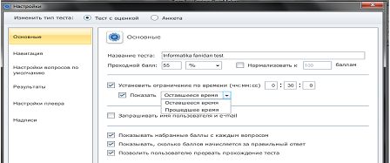
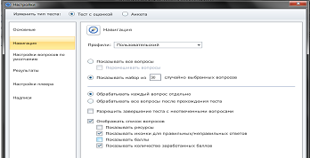

Slide 9
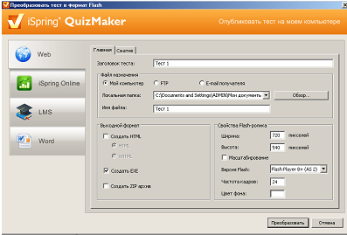
Testlar bazasini bir necha usullarda saqlash
Yaratilgan testlar bazasini to’rt xil usulda saqlash imkoniyati mavjud. web sahifa, iSpring Online, LMS, Word sahifasi ko’rinishida saqlash mumkin. Test formati sifatida html, exe, zip arxiv faylni tanlash, test nomini o’zgartirish, qo’llanilish ko’lami, saqlanadigan o’rni, fayl nomi va flash rolik hususiyatini tanlab Publikovat tugmasini bosamiz.

Slide 10
Yuqorida yaratilgan testlar bazasi shuni ko’rsatadiki, an’anaviy testlarga qaraganda bu testda bir xillik bo’lmaydi va o’quvchilarga bir muncha qiziqarliroq bo’ladi.
Undan tashqari bu interaktiv testlarni rasm, ovoz va formulalar yordamida boyitish imkoniyati mavjudligi ularni yanada qiziqarli va o’quvchini katta ishtiyoq bilan ishlashga chorlaydi.
Oddiy testlardan foydalanish savollari tuzishda ma’lum bir chegarani hosil qiladi.

Slide 11
Nazorat uchun savollar:
1. Ispring dasturi va uning imkoniyatlari nimalardan iborat?
2. Ispring QuizMaker dasturi yordamida testlar yaratish texnologiyasini ko‘rsating?
3. Testlar bazasini necha va qanday usullarda saqlash mumkin?
4. Dasturining dasturining “Publikovat” bandida sozlashlarni bajarish qanday amalga oshiriladi?
5. “Navigatsiya” bandini sozlashlarni bajarish qanday amalga oshiriladi?

Slide 12

E‘TIBORINGIZ UCHUN RAHMAT

